Slide 1
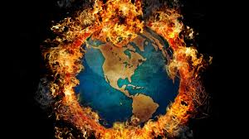
هموم عالمية معاصرة (قضايا البيئة/ التجارة غير العادلة)
المحاضرة الأخيرة

Slide 2
لماذا هموم (عالمية) ولماذا (معاصرة)؟
تثار العديد من القضايا العالمية في زمننا كنتيجة حتمية لارتفاع معارف سكان العالم، وقدرتهم على تحديد مشكلاتهم والإعلان عنها في الإعلام العولمي، الرسمي منه والبديل.
فبروز قضايا الفقر، الحروب، الحوار، ناتج من أن الناس رأوا بأعينهم وعبر الشاشات وعدسات المصورين حجم المآسي التي ترتبت على إهمال هذه القضايا، وتقديم قضايا أخرى تتعلق بتحقيق المطامع السياسية للأمم المهيمنة.

Slide 3
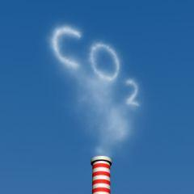
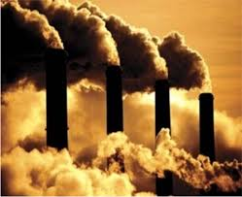
البيئة، الاحتباس الحراري، ومسؤوليتنا
لايتجاوز عمر الحضارة الصناعية الحالية أكثر من 200 سنة على أكبر تقدير، ورغم ذلك، استهلك الإنسان خلال هذه الثورة الصناعية موارد الكرة الأرضية وبدون تفكير، وتم خلال ذلك تدمير الأرض وتلويثها بشكل منتظم.
ظهرت مشكلة الاحتباس الحراري (ارتفاع درجة حرارة الأرض) كمشكلة بيئية جدّية منذ عقود طويلة، نتجت وتفاقمت عن التصنيع الفائق الذي تمارسه الشركات متعددة الجنسيات حول العالم، بالإضافة إلى الاستخدام المفرط للمحروقات والطاقة غير المتجددة كالبترول والفحم.
ولكن لم يأخذها السياسيون على محمل الجد حتى تعالت أصوات المطالبين بحقوق البيئة لاتخاذ مواقف جدّية.

Slide 4
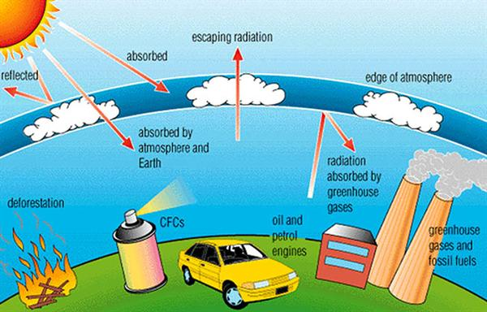

Slide 5
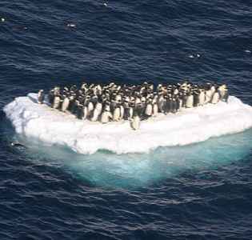
البيئة، الاحتباس الحراري، ومسؤوليتنا
لكن السؤال المطروح كان: هل السياسيون جادّون في حل مشكلة الاحتباس الحراري بشكل فعلي؟
الشركات المتعددة الجنسيات ستظل متمسكة بخيار النفقات الرخيصة المتمثلة في الطاقة غير المتجددة، كما أن هذه الشركات سوف تتمسك بالإنتاج الفائق الذي بسببه ازدهرت اقتصادات الدول المهيمنة سياسيا.
ومن الذي يدفع ثمن التغيرات المناخية في العالم؟
إنهم المواطنون البسطاء، سكان المناطق الجليدية، وحتى سكان المدن الكبرى أصبحوا مهددين بازدياد الكوارث البيئية (كالفيضانات والأعاصير التي زادت عن معدلها السنوي الطبيعي)، ولم يعد أحد بمأمن من الآثار السلبية لارتفاع درجة حرارة الأرض.
ولاننسى أثر التغير المناخي على الحيوانات في العالم حيث أصبحت كثير منها مهددة بالانقراض بسبب ذوبان الجليد وارتفاع مستوى المياه.

Slide 6
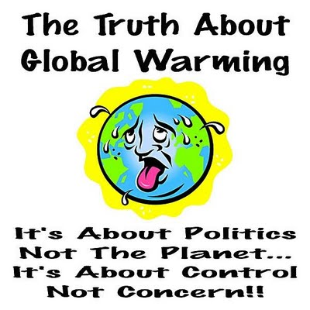
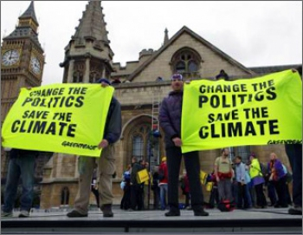
الحلول؟
تقوم جماعات ذات جهود صغيرة بتكثيف توعية الناس حول ضرورة الاتجاه للطاقة النظيفة (طاقة الرياح والشمس)، والتقليل من استخدام الكهرباء والسيارة، لكنها تظل جهودا تطوّعية مهما كان حجم أثرها.
عقدت على مدى العشر سنوات الماضية مؤتمرات بيئة (مثل قمة كوبنهاغن عام 2009 ) وقبلها قمة ريودي جانيرو عام 1992، والتي خرجت منها اتفاقيات بيئية تلزم دولا معينة بتخفيض نسب انبعاثات الغازات المسببة للاحتباس الحراري.
لكن كثيرا من الناشطين البيئيين يقللون من شأن هذه القمم التي يعقدها السياسيون لأنها تنتهي بقرارات دون تنفيذ، كما أن هذه القرارات غير كافية ويمكن تجاوزها بحيل قانونية.

Slide 7
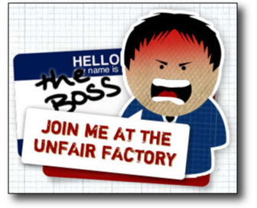
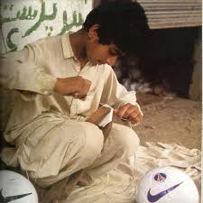
التجارة غير العادلة، قصة قديمة..
يعبّر مصطلح التجارة غير العادلة عن كل ممارسة غير مشروعة يدخل فيها النصب والتحايل من أجل استمرار عمل الشركة. ويدخل في هذا تشغيل الأطفال أو التحايل في أجور العاملين ومطالبتهم بساعات عمل مرهقة، أو تشغيلهم في ظروف عمل غير مناسبة. وأسوأ من ذلك التشغيل بالسخرة أو ضد رغباتهم.
تحوّلت التجارة غير العادلة إلى قضية دولية وضعت لأجل محاربتها قوانين وأنظمة ولجان مراقبة تتبع للأمم المتحدة، وقد حصل هذا بفضل الجهود المكثفة للإعلاميين والناشطين في مجال حقوق الإنسان، حيث تم تجريم كثير من ممارسات التجارة غير العادلة وحظر منتجات الشركات التي تتورط فيها من الدخول لكثير من الدول.

Slide 8
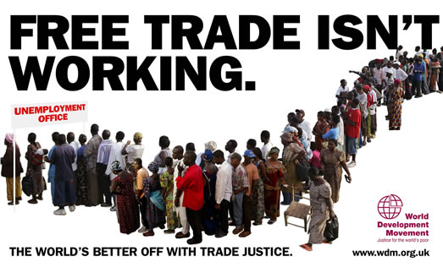

Slide 9
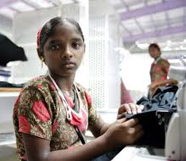
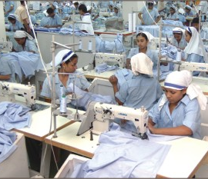
طيب وبعدين؟
المشكلة لم تنتهِ بعد عند حد تجريم بعض ممارسات التجارة غير العادلة، فمازالت هناك دول في العالم إما أنها لم تدخل بعد في منظمة التجارة العالمية أو لأنها تفتقر إلى النظام القضائي الذي يمكّن من ملاحقة المتورطين في إدخال منتجات الشركات المتورّطة إلى أراضيها وبالتالي استمرار ازدهارها، وعلى رأس هذه الدول الخليج العربي ☺.
طب ليش؟
لأن هذه المنتجات أرخص وتوفّر فرص إثراء سريع للتجار الصغار والمتوسطين، مثل منتجات محلات أبوريالين والملابس الرخيصة كالهرم.

Slide 10
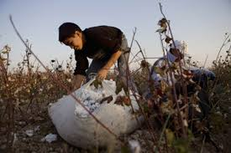
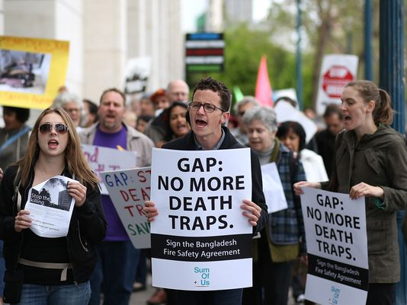
الحلول؟؟
يمكن لجهود المقاطعة الفردية لمنتجات الشركات التي تثري سريعا من التجارة غير العادلة أن تحدث فارقا، وقد أحدثت دعوة مقاطعة محلات زارا وغاب العام الماضي بعد كارثة انهيار مصنع الملابس ووفاة ألف عامل بنقلاديشي ردّة فعل عنيفة قدّمت معها الشركتان اعتذارهما ووعدت بدفع تعويضات لعائلات الضحايا.
كما أن التركيز الإعلامي على الممارسات الخفية للشركات الكبرى قد يوقعها في حرج أمام القانون، وذلك ماحصل مع شركة ماتالان في المملكة المتحدة، حيث ثبت تورّطها (مع شركات ملابس أخرى) في شراء قطن أوزبكستاني تم قطافه بأيدي أطفال.. وقد جعل هذا الأمر هذه الشركات في حرج من أمرها بحيث اضطرت إلى تقديم اعتذار.

Slide 11
في النهاية: هل يمكننا أن نحدث فارقا؟؟؟
أنتِ وحدكِ من تستطيعين الإجابة على هذا السؤال

